Slide 1
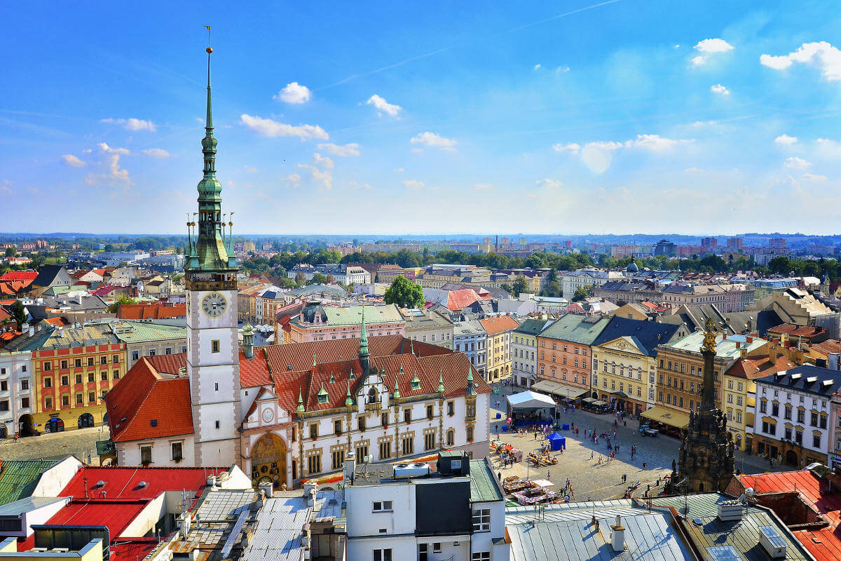


Spokojenost se službami v cestovním ruchu
MS turistických informačních center
Závěrečná zpráva
Prosinec 2017 – Srpen 2018
Pro Ministerstvo pro místní rozvoj zpracovala agentura NMS Market Research v Praze dne 22.10.2018

Slide 2

Základní přehled
Obsah
Cíle výzkumu
Metodologie

Slide 3

Obsah
Cíle výzkumu
Metodologie
Hlavní zjištění
Detailní zjištění
  Exteriér a první dojem
  Pracovník
  Interiér
  Značení a otevírací doba
  Subjektivní pohled, Nej 10 TIC, Analýza otázek
Přílohy
Kontakty

Slide 4

Cíle výzkumu
Design výzkumu
Cíl výzkumu
Ověření Kvality nabízených služeb turistických informačních center (TIC) v rámci Olomouckého kraje.
Odhalení rozdílů a nedostatků díky porovnání výsledků v rámci sub-regionů a období sezóna/mimosezóna.
Sledované oblasti
Exteriér a první dojem zákazníka
Značení TIC a otevírací doba
Interiér a vybavenost TIC
Pracovník TIC – vystupování a znalosti
Subjektivní dojmy

Slide 5







Metodologie
Design výzkumu
Velikost vzorku
Návštěvy proběhly na 41 TIC v Olomouckém kraji
  79-krát proběhla návštěva dle scénáře*
Počty hodnocených TIC | Zima | Mimosezóna | Léto
 | 2 | 18 | 18
 | 18 | 19 | 4
Postup návštěvy
Vyškolený Mystery Shopper navštívil TIC.
Hodnotil je z pohledu běžného zákazníka.
Při návštěvě postupoval dle scénáře.
Zaměřil se hlavně na dostupnost, exteriér a interiér, přehlednost a na schopnosti a znalosti pracovníka.
Bezprostředně po kontrole vyplnil dotazník v on-line aplikaci.

Slide 6
Hlavní zjištění

Slide 7
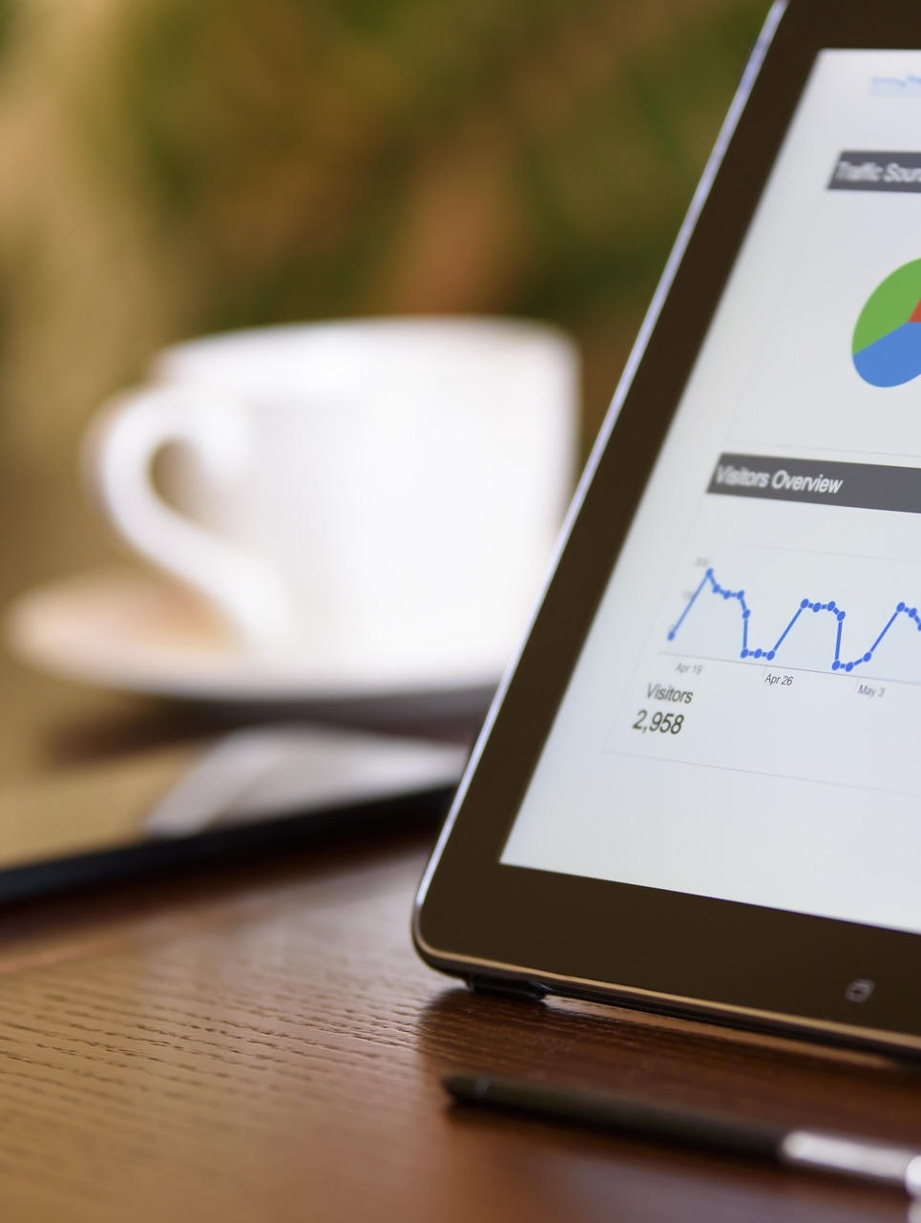
Hlavní zjištění
Turistická informační centra v Olomouckém kraji jsou hodnocena v průběhu roku velmi dobře (celkové hodnocení
86 %).
Porovnání regionů Střední Morava a Jeseníky nepřináší významnější rozdíly, kvalita TIC je v těchto regionech srovnatelná.
Srovnání na základě ročních období však ukázalo, že celkové hodnocení v průběhu roku klesá. V zimě byla TIC celkově hodnocena 92 %, v mimosezóně 85 % a v letní sezóně 82 %.
Výsledky dolů táhnou především sekce
Značení a otevírací doba a Pracovník.
Subjektivně byla Mystery Shoppery hodnocena lépe TIC v Jeseníkách (63 % dalo „jedničku) oproti TIC na Střední Moravě (47 %).
V zimě jsme jezdili hlavně do Jeseníků, v létě však hlavně na Střední Moravu.
DOPLNĚNÍ z CAPI: Jak informační centra hodnotili návštěvníci?*
Na Střední Moravě panuje s infocentry spokojenost, 70 % dotázaných udává stabilně napříč 10 měsíci dotazování, že je „velmi spokojeno“. V Jeseníkách byla bezvýhradná spokojenost s infocentry v zimě u 60 % návštěvníků, v létě už ale přes 80 %.
*průměrné hodnoty z 3 vln CAPI dotazování v rámci projektu

Slide 8


IMSV – index Mystery Shopping Visit
Celkové hodnocení všech poboček TIC je velmi dobré (86%). Kvalita TIC na Střední Moravě a v Jeseníkách je srovnatelná. Pozor však na snižující se celkové hodnocení v průběhu roku, v zimě hodnocení dosáhlo 92%, v létě kleslo na 82%.
75%-100% silná stránka, 50%-75% pásmo ohrožení, 0%-50% velký prostor pro zlepšení

Slide 9

Hlavní zjištění dle sekcí
Exteriér a první dojem je spolu se snadným nalezením TIC nejlépe hodnocenou sekcí. Dobré hodnocení snižují pouze chybějící stojany na kola a delší doba do obsloužení v mimosezóně oproti sezóně.
Pracovníci TIC jsou zdvořilí a vystupují profesionálně. Rezervy lze nalézt ve schopnosti atraktivně představit turistické cíle a proaktivně nabízet další. Velké rezervy mají pracovníci v povědomí o Olomouc region card a její propagaci návštěvníkům.
Samotný interiér TIC je hodnocen velmi pozitivně. V Jeseníkách však v zimě téměř ve třetině případů chyběly mapy k nahlédnutí/koupi.
Obecně lze také říci, že TIC jsou v menších lokalitách často spojena s jinou institucí, což občas působilo zmatky v snadném nalezení a značení.
Hlavně v mimosezóně otevírací doba v několika případech neodpovídala informacím dostupným online, nebo byla TIC úplně uzavřena. TIC kromě toho v průběhu celého roku pokulhávají v značení v cizích jazycích.

Slide 10

Celkové hodnocení jednotlivých sekcí
Nejvyšších hodnocení dosahují oblasti snadné nalezení TIC, exteriér a první dojem a interiér a vybavenost. Nejhůře dopadlo značení TIC, zejména v Jeseníkách. V Jeseníkách bylo hůře než ve Střední Moravě hodnoceno také snadné nalezení TIC a interiér a vybavenost. Naopak lepšího hodnocení v Jeseníkách dosáhli pracovníci.
(N=79)
(N=38)
(N=41)
- 75%-100% silná stránka, 50%-75% pásmo ohrožení, 0%-50% velký prostor pro zlepšení

Slide 11
Vývoj hodnocení sekcí
V regionu Střední Morava došlo ke zhoršení subjektivního hodnocení TIC Mystery Shoppery v sezóně oproti období v mimosezóně. V regionu Jeseníky byl mezi obdobími největší rozdíl v hodnocení interiéru a vybavenosti a značení a otevírací době, obě sekce byly hodnoceny lépe v sezóně než v mimosezóně.
(N=38)
Celkové hodnocení |  |  | Exteriér a první dojem |  |  | Pracovník |  |  | Interiér a vybavenost |  |  | Značení a otevírací doba |  |  | Subjektivní pohled |  |  | Snadné nalezení TIC
(N=41)
Celkové hodnocení |  |  | Exteriér a první dojem |  |  | Pracovník |  |  | Interiér a vybavenost |  |  | Značení a otevírací doba |  |  | Subjektivní pohled |  |  | Snadné nalezení TIC
- Mimosezóna - Sezóna
- 75%-100% silná stránka, 50%-75% pásmo ohrožení, 0%-50% velký prostor pro zlepšení

Slide 12
Detailní zjištění dle sekcí

Slide 13






Exteriér a první dojem - shrnutí
Nejlépe hodnocené parametry:
Stojany
na kola
Obsloužení ihned, dodržení pořadí zákazníků
Shrnutí za NMS:
Udržované okolí
PRVNÍ DOJEM
Samotný exteriér budovy informačního centra byl hodnocen pozitivně. Mystery Shoppeři obecně exteriéry i první dojem velice chválí. Problémy působí spíše jasné označení TIC v případě, že je součástí jiné instituce (knihovna, kulturní dům, bufet, cyklopůjčovna apod.)
OBSLUHA
Dalšími zkoumanými aspekty byla doba do obsloužení a dodržení pořadí zákazníků. Obojí je pracovníky TIC plněno téměř na výbornou.
STOJANY NA KOLA
Mystery Shoppeři si také všímali chybějícího zázemí pro cyklisty v podobě stojanů na kola. V 21 případech (27 % návštěv) stojan nebyl v blízkém okolí TIC nalezen.

Slide 14
Exteriér a první dojem
Bezchybné bylo udržované okolí TIC. V Jeseníkách v 39% případů chyběl stojan na kola. Střední Morava byla horší než Jeseníky v době do obsloužení a v nedodržení pořadí zákazníků.
72% bylo obslouženo ihned, dalších 25% do 5 minut
(N=79)
(N=38)
(N=41)
- 75%-100% silná stránka, 50%-75% pásmo ohrožení, 0%-50% velký prostor pro zlepšení

Slide 15

Pracovník - shrnutí
Nejlépe hodnocené parametry:
3
Spokojenost
s navrženým
řešením
Olomouc
region card
Shrnutí za NMS:
Upravenost, zdvořilost
Představení možných cílů, doporučení regionu
PRVNÍ DOJEM
Negativní slovní hodnocení vystupování a schopností pracovníků TIC byly zjištěny spíše velmi zřídka.
Během všech návštěv byli pracovníci hodnoceni jako zdvořilí a jejich odpovědi jako jasné a srozumitelné.
OLOMOUC
REGION
CARD
Pracovníci TIC ve více než 70 % případů nenabídli spontánně Olomouc region card.
V takovém případě se Mystery Shoppeři dále ptali na možnosti slev, Olomouc region card byla i přesto nabídnuta jen v zhruba 6 případech z 10. Pracovníci často uváděli, že ji mají jen v TIC ve větších městech, nebo že ji v okolí nelze příliš uplatnit. V několika případech i chyběly aktuální propagační materiály k ORC.

Slide 16
Pracovník
V žádném z uvedených atributů nebyli pracovníci hodnoceni nejhorší odpovědí (rozhodně nesouhlasím). Pracovníci jsou zdvořilí, odpovídají jasně a srozumitelně, ale představení cílů by mohlo být ještě atraktivnější.
Největší slabinou pracovníků TIC je představení Olomouc region card. Spontánně ji nepředstavilo 71%, po dotázání se na slevu ji nezmínilo 39%, na Střední Moravě 52%. Pracovníci TIC na Střední Moravě by se měli více snažit atraktivněji představit navržený cíl.

Slide 17
Pracovník
V Jeseníkách byla v mimosezóně Olomouc region card spontánně zmíněna jen u 1 TIC.
Nejlépe byli pracovníci hodnoceni na základě svého profesionálního vystupování (upravenost, zdvořilost apod.). Hůře hodnocené (stále však v oblasti „silné stránky“) byly hodnoceny schopnposti jako atraktivní představení cíle, image odborníka apod.).
(N=79)
(N=38)
(N=41)
- 75%-100% silná stránka, 50%-75% pásmo ohrožení, 0%-50% velký prostor pro zlepšení

Slide 18



Interiér - shrnutí
Nejlépe hodnocené parametry:
3
Pouze aktuální materiály
Mapy k nahlédnutí
nebo prodeji
Vybavenost
propagačními materiály
Shrnutí za NMS:
Čistota
a upravenost
INTERIÉR TIC
Interiér TIC byl hodnocen velmi kladně, průměrná hodnota pro oba regiony a všechny návštěvy je 92 %. Mystery Shoppeři si tedy ve většině případů vnitřní prostory TIC chválili. Často sami zmiňovali i spokojenost s nabídkou suvenýrů a upomínkových předmětů.
PROPAGAČNÍ MATERIÁLY
Mystery Shoppeři dále hodnotili vybavenost propagačními materiály, jejich aktuálnost a dostupnost map k nahlédnutí/prodeji.
Zde se jako slabina ukázala hlavně dostupnost map k nahlédnutí/prodeji v případě TIC v Jeseníkách.

Slide 19
Interiér a vybavenost
V jesenických TIC v 29% případů chyběla mapa k nahlédnutí, což přispělo k horšímu hodnocení této sekce oproti TIC na Střední Moravě. Žádný problém není s čistotou a upraveností, nevyskytují se zde ani materiály na již proběhlé akce.
(N=79)
(N=38)
(N=41)
- 75%-100% silná stránka, 50%-75% pásmo ohrožení, 0%-50% velký prostor pro zlepšení

Slide 20



Značení a otevírací doba - shrnutí
Nejlépe hodnocené parametry:
Název a otevírací doba v cizím jazyce
Platná otevírací doba v reálu i online
V mimosezóně otevřena
většina TIC
Chybějící „i“
Shrnutí za NMS:
Označení „i“
ZNAČENÍ
TIC jsou jasně značena symbolem „i“, pokulhává ale jejich připravenost na zahraniční turisty ve smyslu označení TIC a uvedení otevírací doby v cizím jazyce.
OTEVÍRACÍ DOBA
Otevírací doba je pro všechna TIC snadno dohledatelná i on-line. Několik TIC je otevřeno pouze v hlavní letní sezóně.
Ve 4 případech se stalo, že Mystery Shopper vyrazil do TIC, které bylo uzavřeno, ač mělo
dle dostupných informací být otevřeno.
Jasné značení a odpovídající otevírací doba jsou brány jako samozřejmost.
Nepromítají se proto do pozitivních slovních hodnocení, spíše pouze do negativních, a to v případech, kdy bylo těžké TIC najít, nebo bylo uzavřeno…

Slide 21
Značení a otevírací doba
TIC nejsou v 44% případů označeny názvem v cizím jazyce, u 40% chybí viditelná otevírací doba v cizím jazyce.
V Jeseníkách navíc 41% kontrolovaných TIC není správně označeno samolepkou. 21% kontrolovaných TIC nemá viditelný platný Certifikát TIC.
(N=79)
(N=38)
(N=41)
- 75%-100% silná stránka, 50%-75% pásmo ohrožení, 0%-50% velký prostor pro zlepšení

Slide 22






Top 10
Nejlépe hodnocené TIC jsou Javorník Nádražní, Zlaté Hory a Konice (všechny s průměrným celkovým hodnocením 98%).
TOP 10 TIC
Javorník Nádražní | 98% | 100% | 97%
Zlaté Hory | 98% | 100% | 97%
Konice | 98% |  | 99% | 97%
Prostějov | 96% |  | 96% | 96%
Rapotín | 95% | 100% | 89%
Jeseník Palackého | 95% | 100% | 91%
Velká Bystřice | 95% | 90% | 100%
Plumlov | 95% |  | 89% | 100%
Šternberk | 94% |  | 90% | 97%
Hanušovice | 93% | 97% | 89%
- Mimosezóna - Zimní/letní sezóna

Slide 23
Doporučení
Jak být lepší?
Konkrétní doporučení

Slide 24


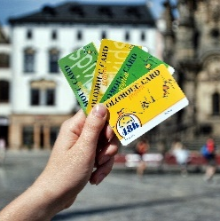

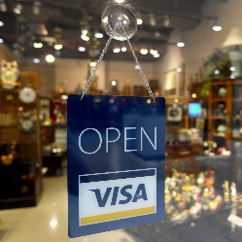
Jak být ještě lepší?
Pracovník TIC je profesionál, který sám pozná, kdy zákazník potřebuje pomoci.
Pracovník TIC dokonale zná svoji lokalitu a proaktivně nabízí další možné turistické cíle.
Olomouc region card je důvěrně známá všem pracovníkům TIC, kteří jí proaktivně nabízí a vědí, kde a jak ji zařídit.
Propagační materiály k Olomouc region card jsou v každém TIC a jsou aktuální.
V bezprostřední blízkosti každého TIC není problém najít stojan na kola.
Informace o otevírací době TIC jsou aktuální a jednoduše dostupné v sezóně i mimosezóně.
Jakékoliv změny nebo mimořádnosti jsou dostupné online, i v cizím jazyce.
Stále přicházejte s něčím novým. Návštěvníky potěší široký sortiment suvenýrů, nápaditý interiér, ale i informace o aktuálním dění
v konkrétní lokalitě a vlastní zkušenosti pracovníků TIC.

Slide 25

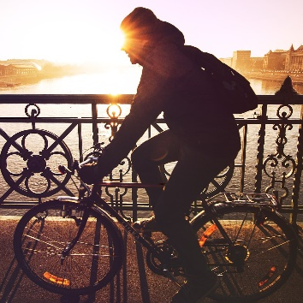
Konkrétní doporučení 1/2
Pracovníci jsou hodnoceni velmi pozitivně jako zdvořilí a upravení.
Soustřeďte se ale na jejich proškolení v oblastech znalosti jejich lokality a schopnosti atraktivně ji „prodat“.
Každý pracovník TIC by měl být schopen nabízet i cíle, za kterými návštěvníci nepřijeli nebo je neznají.
Veškeré podávané informace je dobré podpořit propagačními materiály.
Velkou pozornost věnujte povědomí pracovníků o Olomouc region card a tuto slevovou kartu nastavte jednodušeji a srozumitelněji.
Olomoucký kraj je hlavně v mimosezóně a v létě díky své přírodě rájem cykloturistů.
Cyklisté do Olomouckého kraje míří, téměř při každé čtvrté návštěvě TIC však nebyl v bezprostřední blízkosti nalezen stojan na kola.
Stojany na kola
KDE VŠUDE MYSTERY SHOPPEŘI NENALEZLI STOJAN NA KOLA?
Bělá pod Pradědem, Bludov, Dřevohostice, Jeseník – Palackého, Hanušovice, Hranice na Moravě, Kouty nad Desnou, Lipová-lázně, Přerov, Slatinice, Staré město pod Sněžníkem, Štíty, Šumperk, Vidnava, Žulová

Slide 26
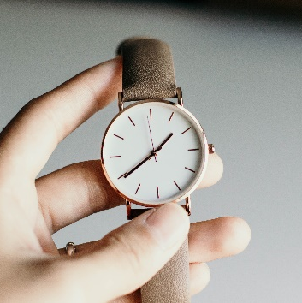
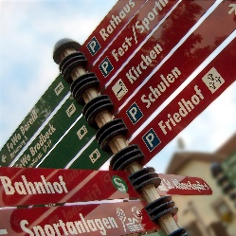
Konkrétní doporučení 2/2
Otevírací doba musí odpovídat informacím dostupným online (i dle výsledků osobního dotazování si 1/3 návštěvníků hledá informace o regionu předem na internetu). Pokud jdou pracovníci na školení/TIC je z technických důvodů uzavřeno, je třeba o tom informovat předem i na internetu.
Dbejte na to, aby každé TIC bylo jasně označeno „i“ a vedly k němu samostatné směrovky.
Pokud je TIC kvůli nižší návštěvnosti, nebo z jakýchkoliv jiných důvodů součástí jiné instituce, zaměřte se na jasné a plnohodnotné propojení těchto institucí. Návštěvník infocentra se nechce bát, že svými dotazy zdržuje návštěvníky knihovny apod.
Při značení a informování o otevírací době nezapomínejte na návštěvníky ze zahraničí.
V každém TIC nesmí chybět mapa regionu k nahlédnutí i k zakoupení.

